Slide 1
«Детский сад- школа»
Реализация преемственности между дошкольным образовательным учреждением и начальной школой.
Подготовила:
Наумова Ольга Юрьевна

Slide 2
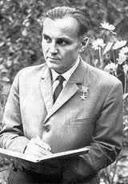
«Школа не должна вносить резкого перелома в жизнь детей. Пусть, став учеником, ребенок продолжает делать сегодня то, что делал вчера. Пусть новое появляется в его жизни постепенно и не ошеломляет лавиной впечатлений»
В.А.Сухомлинский

Slide 3
Система образования
детский сад - школа

Slide 4
Преемственность
Преемственность с позиции школы – это опора на те знания, навыки и умения, которые имеются у ребёнка; пройденное осмысливается на более высоком уровне.
Преемственность с точки зрения ДОУ – это ориентация на требования школы, формирование тех знаний, умений и навыков, которые необходимы для дальнейшего обучения в школе.

Slide 5
Работа с детьми включает:
- Организацию адаптационных занятий с детьми дошкольных групп в рамках школы.
- Совместную работу педагогов по отслеживанию развития детей, определению «школьной зрелости».
-Проведение промежуточной и итоговой диагностики с детьми дошкольной группы, направленной на изучение интегративных качеств личности.
- Совместное проведение праздников, спортивных мероприятий.

Slide 6
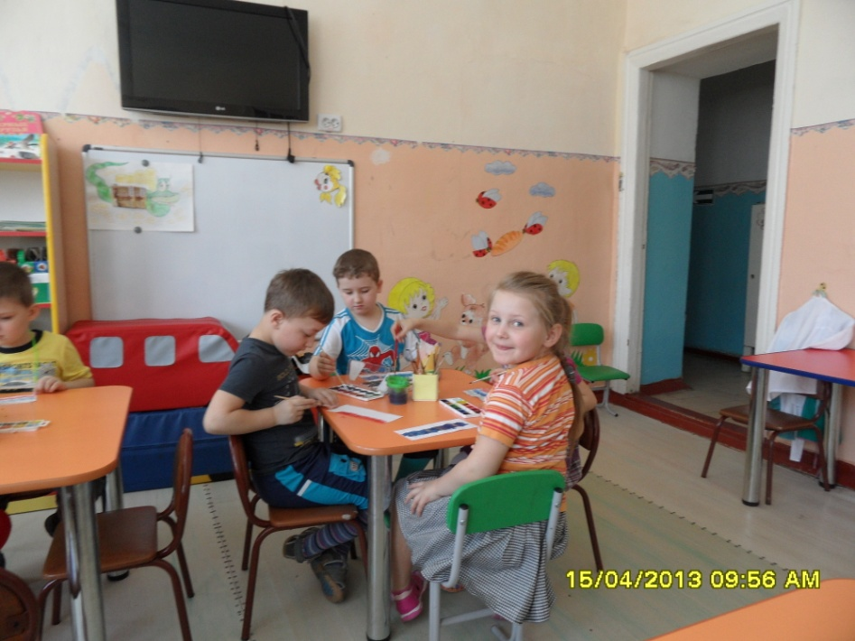
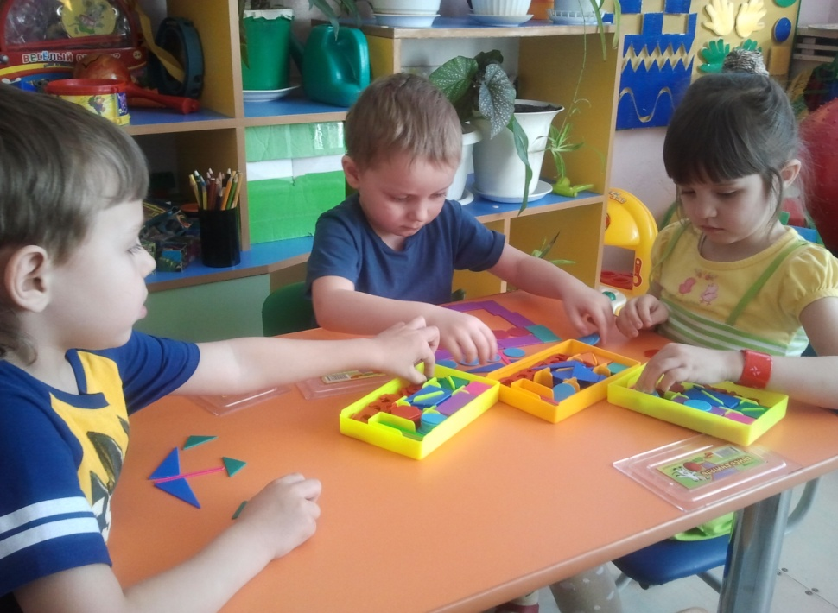
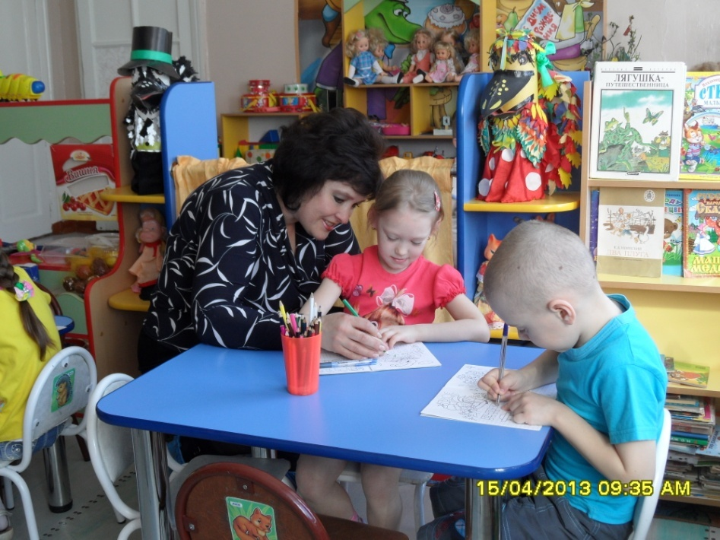

Slide 7
Работа с родителями включает:
- Совместное проведение родительских собраний.
- Проведение дней открытых дверей.
- Посещение уроков и адаптационных занятий родителями.
- Консультации воспитателя, учителя начальных классов.
-Организацию экскурсий по школе.
-Привлечение родителей к организации детских праздников, спортивных соревнований.

Slide 8
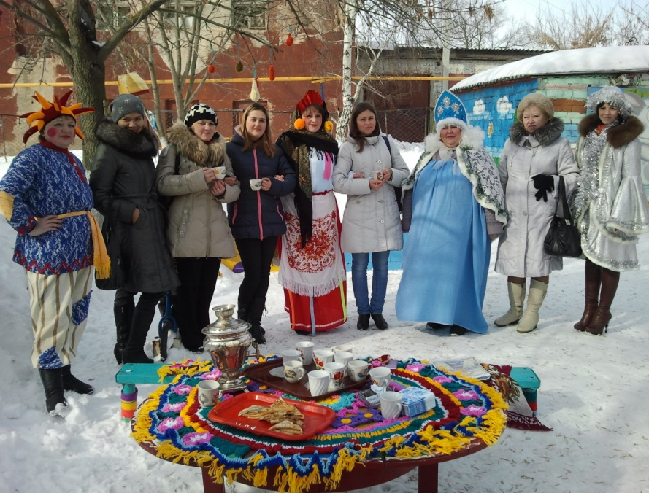
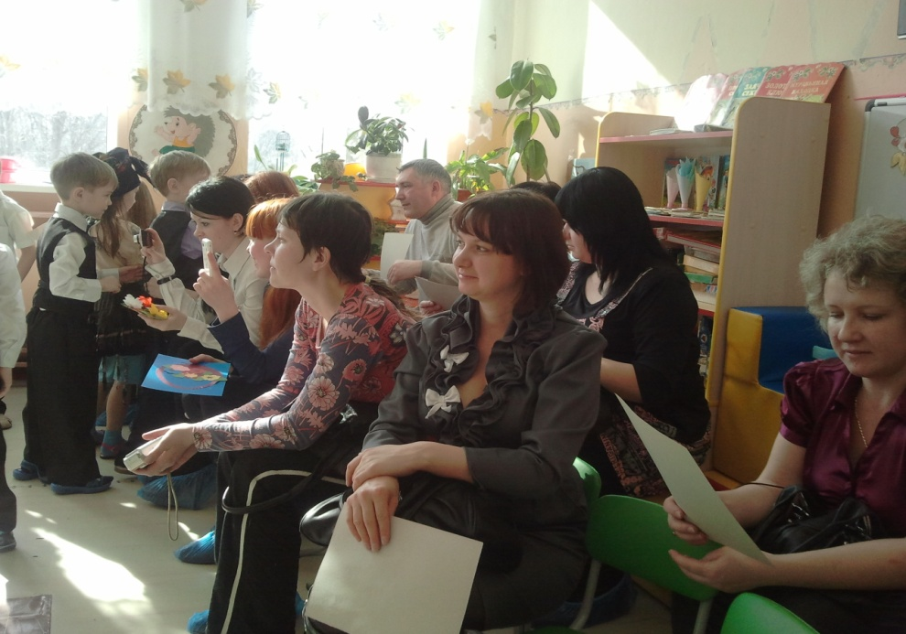
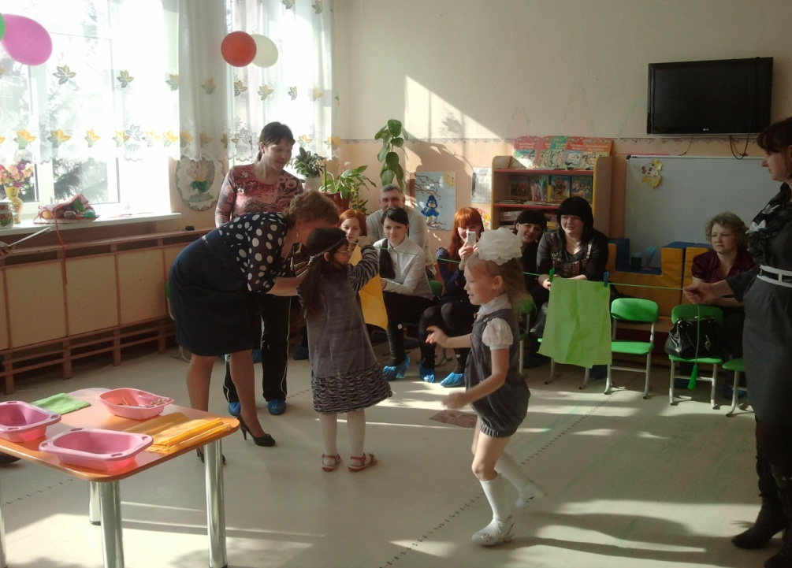
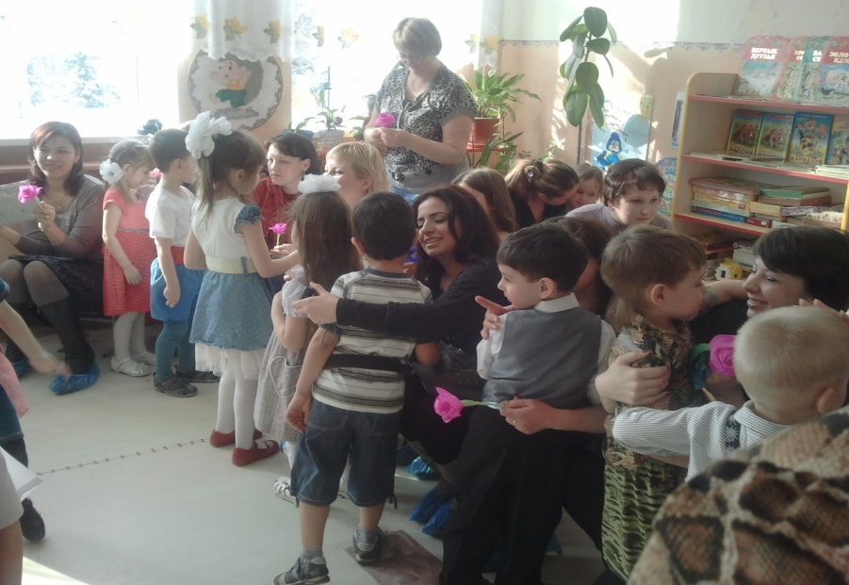

Slide 9
Основная цель программы:
пробуждение живой мысли ребенка, интереса и желания познавать, умение получать и анализировать информацию.

Slide 10
Задачи программы:
- Создание атмосферы психологической комфортности.
- Увеличение объема внимания и памяти.
- Развитие любознательности и стремление к расширению знаний.
- Развитие коммуникативных умений, произвольности поведения, доброжелательности, умения взаимодействовать со сверстниками и педагогом.
- Развитие инициативности, самостоятельности, активности.
- Формирование отдельных приемов учебно – познавательной деятельности.

Slide 11
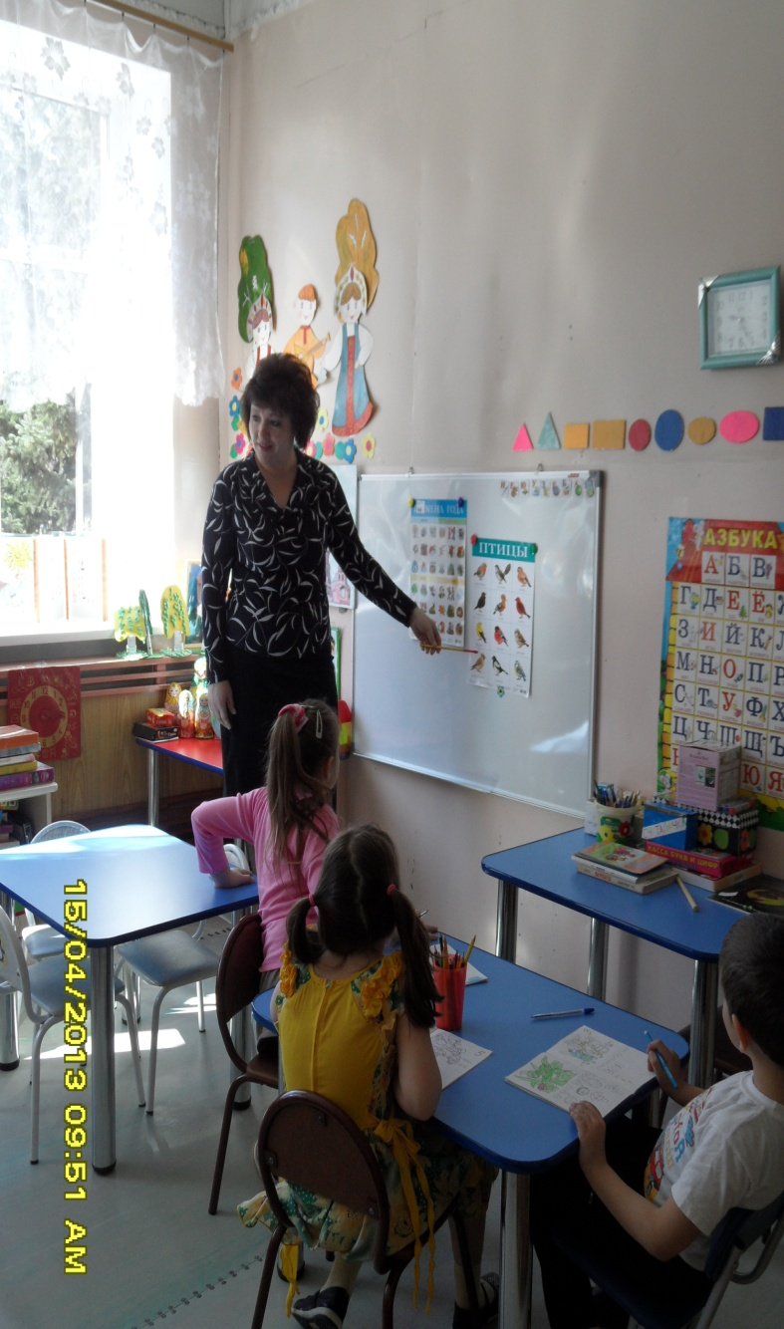

Slide 12
Ожидаемые результаты программы :
1. Согласование целей воспитания, обучения и развитие на уровне дошкольных групп и начальной школы, подчиненность всего учебно - воспитательного процесса общей идее становления личности ребенка, развитию его общеинтеллектуальных и коммуникативных умений, креативности, инициативности, любознательности, самосознания и самооценки.
2. Создание сопряженных учебных планов и программ, их согласование в отдельных звеньях образовательной системы.
3. Определение структуры и содержания учебно-воспитательного процесса с учетом соблюдения принципов целостности, системности и преемственности.
4. Разработка единых для дошкольных групп и начальной школы принципов создания предметно - развивающей среды.
5. Согласование норм и критериев оценки знаний, умений и навыков на разных этапах обучения.
6. Создание системы диагностических тестов и заданий для контроля за достигнутым уровнем развития детей и для дальнейшего его прогнозирования.

Slide 13
Вся деятельность Программы ориентирована на модель дошкольника.
Модель выпускника дошкольных групп - предполагаемый результат совместной деятельности педагогического коллектива дошкольных групп, учителей начальных классов, семьи.

Slide 14
На что следует обратить внимание
- Необходимо больше заниматься играми и выполнять задания на развитие памяти, внимания и развитие мелкой моторики.
- Нужно обратить внимание на то, умеет ли Ваш ребенок общаться с другими детьми.
- Больше занимайтесь закаливанием и общеукрепляющими упражнениями.
- Есть опасения, что ребенок не найдет контакта с учителем? Больше играйте в сюжетные игры.

Slide 15
Спасибо за внимание !
Успехов в работе!

